Slide 1
Презентація на тему: Тарас Шевченко – великий поет та художник

Slide 2
Серед плеяди видатних діячів української культури Тарасові Григоровичу Шевченку (1814–1861) належить особливе місце. Поборником правди і свободи називають його. Він своєю полум’яною поетичною і мистецькою творчістю виражав споконвічні вільнолюбні прагнення нашого народу. Тарас Шевченко як художник займає одне з найпочесніших місць в українському образотворчому мистецтві. Він прекрасно володів всіма відомими тоді засобами графічного зображення. Обдарований від природи хлопчина рано відчув тягу до малювання. Ще змалку крейда і вуглинка були для нього неабиякою радістю. Малював ними стіни, лави, стіл... Малював у хаті і надворі, вдома і в гостях... Якось прийшла сестра Катерина з панщини і не впізнала своєї хати: візерунками розмальовані стіни, долівка і навіть призьба. Хлопець любив зображувати птахів, звірів, людей.

Slide 3
Талант художника проявився в Тараса Шевченка значно раніше, ніж талант поета. Якщо перші літературні спроби припадають на 1836–1837 роки, то найбільш ранній малюнок, що дійшов до нас і відомий під назвою “Погруддя жінки” або “Жіноча голівка”, датований самим автором ще 1830 роком. З цієї юнацької роботи і розпочалась творчість видатного художника.

Slide 4
Переклик творів з картинами

Slide 5
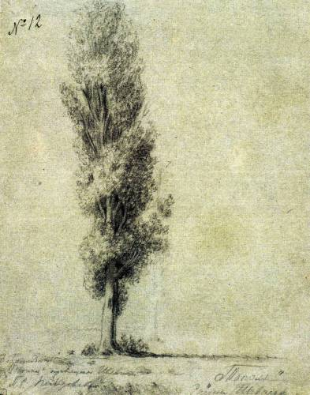
Тополя (1839-1840)
Рисунок не є ілюстрацією, але близький до балади за настроєм і народно-пісенним образом самотньої тополі. Зображення на рисунку перегукується із змістом таких рядків поетичного твору: Рости, рости, тополенько! Все вгору та вгору, Рости гнучка та висока, До самої хмари...
Два однойменні твори — поетичний і графічний — є яскравим прикладом єдності образного мислення Шевченка — поета і художника.

Slide 6
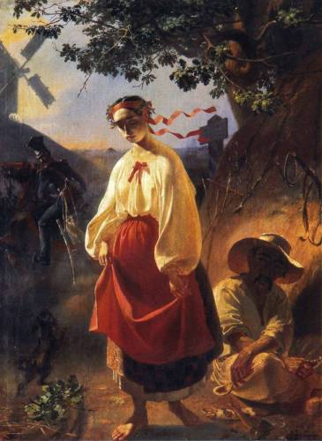
Катерина (1842)
Картину створено на тему однойменної поеми "Катерина". Ця композиція посідає особливе місце в мистецькій спадщині художника. Її глибинність і багатошаровість спричинюють часом протилежні оцінки і тлумачення.

Slide 7
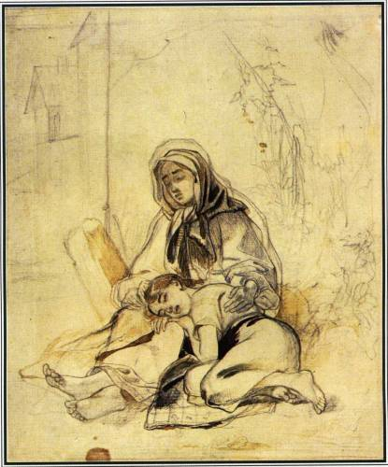
Сліпа з дочкою (1842)
До графічного доробку Шевченка в галузі книжкової ілюстрації належить автоілюстрація до поеми "Слепая«. Ретельно виконаний малюнок є ніби поетичним прологом і відповідає таким словам поеми: Как у кладбища, у ворот Сидит скорбящая слепая И псальму грустную поет. Она поёт, а молодая Дочь несчастливицы моей Головкой смуглою прильнула К коленям матери своей, Тоски не ведая, заснула Сном непорочной простоты.

Slide 8
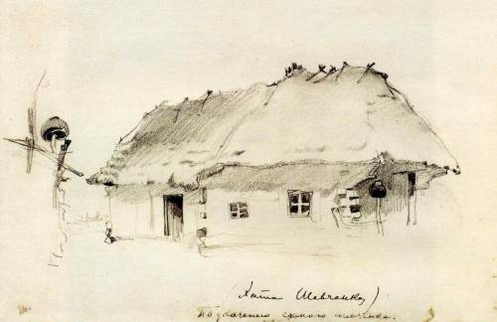
Хата батьків у Кирилівці (1843)
Незабутній і сумний образ батьківської хати неодноразово виринав у творчій уяві митця на далекому засланні. Ось як описує письменник рідну хату на сторінках повісті "Княжна": "Село! И вот стоит передо мною наша бедная, старая белая хата, с потемневшею соломенною крышею и черным дымарем, а около хаты на прычипку яблоня с краснобокими яблоками, а вокруг яблони цветник, любимец моей незабвенной сестры, моей терпеливой, моей нежной няньки!"
Із великим сумом згадує поет оту "хатину в гаї" у вірші "Якби ви знали, паничі...", сповненому страждань і болю: Мені аж страшно, як згадаю Оту хатину край села!

Slide 9
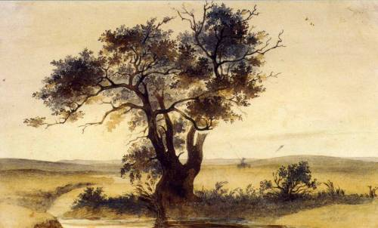
Джангисагач (1848)
Використавши казахську легенду, Шевченко втілив поетичний образ дерева з легенди у вірші "У бога за дверима лежала сокира". До самотнього дерева, що є символом героя, який вистояв у біді, приходять вклонитися люди:
Покинуте сокирою, Огнем не палиме, Шепочеться з долиною О давній годині. І кайзаки не минають Дерева святого, На долину заїжджають, Дивуються з його, І моляться, і жертвами Дерево благають, Щоб парости розпустило У їх біднім краї.

Slide 10
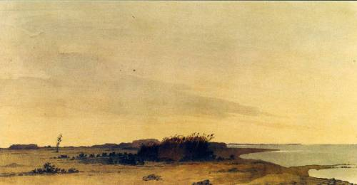
Низький берег острова Ніколая (1848-1849)
Піщаний берег, порослий високим очеретом і низькими кущами саксаулу. Над ним — безмежне вечірнє небо, підсвічене останніми сонячними променями. Ліричний пейзаж ніби перегукується з поезією Шевченка: І небо невмите, і заспані хвилі; І понад берегом геть-геть, Неначе п'яний, очерет Без вітру гнеться. Боже милий! Чи довго буде ще мені В оцій незамкнутій тюрмі, Понад оцим нікчемним морем Нудити світом ?

Slide 11
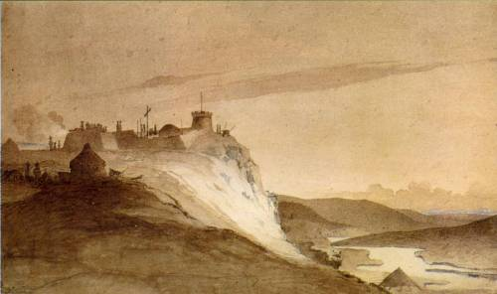
Форт Карабутак (1848-1850)
Художник виконав акварель під час перебування Аральської експедиції у форті Карабутак. Першими об'єктами його уваги були степові укріплення, форти на шляху від Орська до Аральського моря. Про форт Шевченко згадав у повісті "Близнецы": "Мы остановились на речке Кара-Бутак, вблизи воздвигавшегося в то время форта. Здесь у нас была дневка". На малюнку зображено форт, розташований поблизу невеликої річки. Форт схожий на середньовічний замок на горі. Місцевий колорит малюнка підсилюють постаті казахів і невеличке шатро на березі.

Slide 12
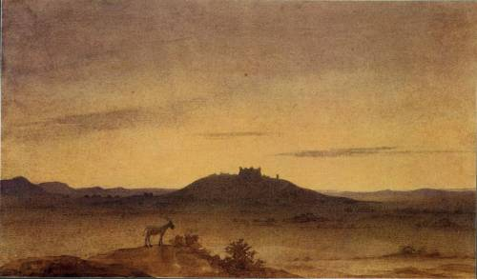
Дустанова могила (1848-1850)
Художник виконав цей твір під час перебування Аральської експедиції біля Дустанової могили. Про Дустанову могилу Шевченко згадує в повісті "Близнецы": "...мы остановились на берегу Иргиза вблизи могилы батыря Дустана. Этот грубо из глины слепленный памятник напоминает общей формою саркофаги древних греков".

